Slide 1
Linux系统用户分类
root 用户（也称为超级用户）：系统唯一，是真实的，可以登录系统，可以操作系统任何文件和命令，拥有最高权限
虚拟用户：这类用户也被称之为伪用户或假用户，与真实用户区分开来，这类用户不具有登录系统的能力，但却是系统运行不可缺少的用户，比如bin、daemon、adm、ftp、mail等；这类用户是系统自身拥有的，而非后来添加的，当然我们也可以添加虚拟用户
普通真实用户：这类用户能登录系统，但只能操作其家目录的内容，权限受到限制，这类用户都是系统管理员自行添加的

Slide 2
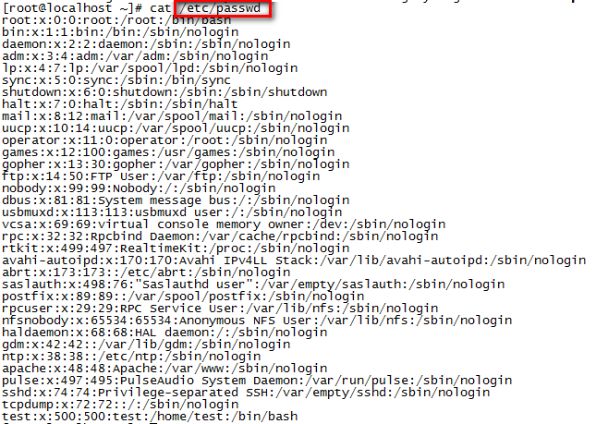
用户管理文件passwd

Slide 3
常用命令
useradd
usermod
userdel
passwd
su

Slide 4
useradd
功能：新增用户。
  用法：useradd [选项] [用户名]
  选项：
      c：加上备注文字，备注文字保存在passwd的备注栏中。
      d：指定用户登入时的启始目录。
      e：指定账号的有效期限，缺省表示永久有效。
      f：指定在密码过期后多少天即关闭该账号。
      g：指定用户所属的群组。
      G：指定用户所属的附加群组。
      m：强制，自动建立用户的登入目录。
      M：强制，不要自动建立用户的登入目录。
      r：建立系统账号。
      s：指定用户登入后所使用的shell。
      u：指定用户ID号。

Slide 5
例子
新增用户dingce
  useradd dingce
执行该命令，将在系统做以下一些事情：
  （1）在/etc/passwd文件中增添了一行记录
  （2）在/home目录下创建新用户的主目录，并将/etc/skel目录中的文件拷贝到该目录中去

Slide 6
usermod
功能：修改用户属性
  用法：usermod [选项] [用户名]
  选项：
      c：加上备注文字，备注文字保存在passwd的备注栏中。
      d：指定用户登入时的启始目录。
      e：指定账号的有效期限，缺省表示永久有效。
      f：指定在密码过期后多少天即关闭该账号。
      g：指定用户所属的群组。
      G：指定用户所属的附加群组。
      m：强制，自动建立用户的登入目录。
      r：建立系统账号。
      s：指定用户登入后所使用的shell。
      u：指定用户ID号。

Slide 7
例子
修改dingce用户UID为555，归属组为test
  usermod -u 555 -g test dingce

Slide 8
userdel
  功能：删除用户。
  用法：userdel [-r] 用户名
  说明：userdel命令非常简单，其只有一个可选项-r，如果在userdel加上-r选项，则在删除用户的同时也一并删除存储在/home目录下的该用户目录和文件。

Slide 9
例子
删除dingce用户，并删除该用户家目录。
  userdel -r dingce

Slide 10
passwd
功能：设置或修改用户密码、密码属性。
  用法：passwd [选项] [用户名]

Slide 11
例子
修改test用户的密码为1234567
  passwd test
  1234567
  1234567

Slide 12
su
功能：用户切换
用法：su [-] 用户名
说明：
  不加-：取得用户的临时权限，环境没改变。
  加-：完全切换到新用户。

Slide 13
例子
临时切换到root用户
  su root
完全切换到root用户
  su - root

Slide 14
用户组
用户组就是具有相同特征的用户的集合体，用户和用户组的关系是多对多的，一个用户可以属于多个用户组，同样，一个用户组可以包含多个用户

Slide 15
命令
groupadd
groupmod
groupdel

Slide 16
groupadd
功能：新建用户组
用法：groupadd [选项] 组名称
常用选项：
  g：指定组ID

Slide 17
例子
新建一个用户组dingce
  groupadd dingce
新建一个用户组dingce1，并指定组ID为666
  groupadd -g 666 dingce1

Slide 18
groupmod
功能：修改用户组
用法：groupmod [选项] 组名称
常用选项：
  g：指定组ID

Slide 19
例子
修改用户组dingce1的组ID为888
  groupmod -g 888 dingce1

Slide 20
groupdel
功能：删除用户组ID或名称
用法：groupdel 组名称

Slide 21
例子
删除组dingce1
  groupdel dingce1
  注：已经包含用户的组不能删除，只能删除空组

